Slide 1


Министерство агропромышленного комплекса
и потребительского рынка Свердловской области
Технологии НТИ и рынки Будущего: продовольственная безопасность
Начальник отдела земледелия и семеноводства Министерства агропромышленного комплекса
и потребительского рынка
Свердловской области
Крупский Игорь Николаевич
г. Екатеринбург 25 апреля 2023 года

Slide 2
Сведения о производстве животноводческой продукции на 1 января 2023 года
ПРОИЗВОДСТВО МОЛОКА, тыс. тонн
+ 41,2 тыс. т.,
(+ 5,1%)
+ 37,8 тыс. т.,
(+ 6,0%)
Хозяйства всех категорий
Сельскохозяйственные
организации

Slide 3
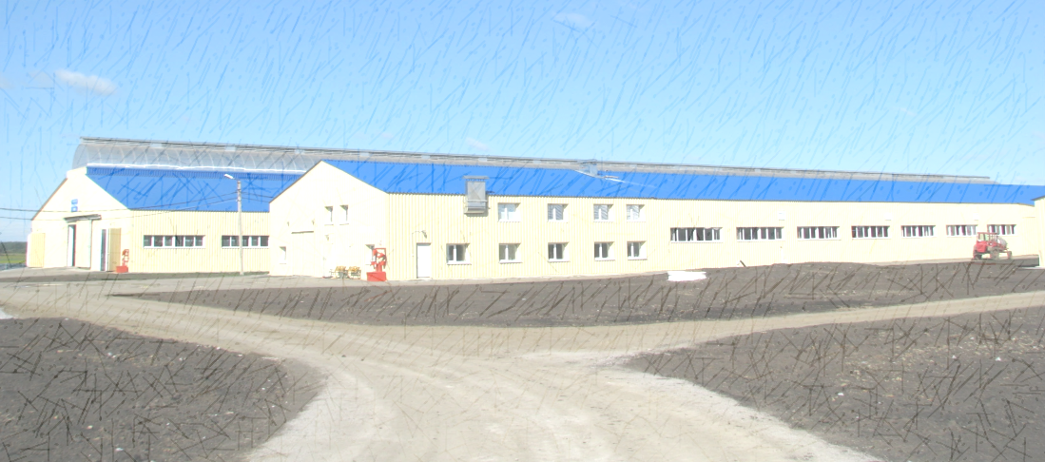
Строительство и реконструкция объектов молочного животноводства в 2016-2023 годах
17 объектов
23 объектов
18 объектов
14 объектов
9 объектов

Slide 4
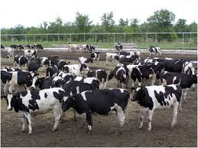

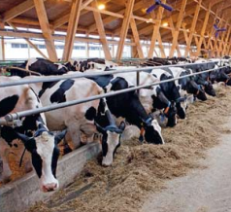
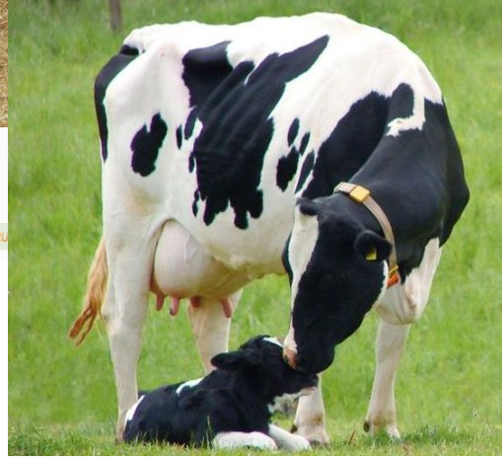
Племенное животноводство Свердловской области
Поголовье племенного крупного рогатого скота на 01.01.2023 г.:
92,727 тыс. голов (в 2021 г. 90,857 тыс. голов),
в том числе коров – 39,792 тыс. голов (в 2021 году – 40,570 тыс. голов)
Удельный вес племенных коров на уровне 2022 г.
в сельхозорганизациях и фермерских хозяйствах около 50%
38 племенных организаций по разведению крупного рогатого скота:
12 племенных заводов и 26 племенных репродукторов
В 2021-2022 годах подтвердили статус племенной организации
по разведению крупного рогатого скота голштинской породы –
32 племенных организаций
продуктивность коров в племенных заводах 9453 кг
и племенных репродукторах составила (+314 кг к 2022 г.)

Slide 5
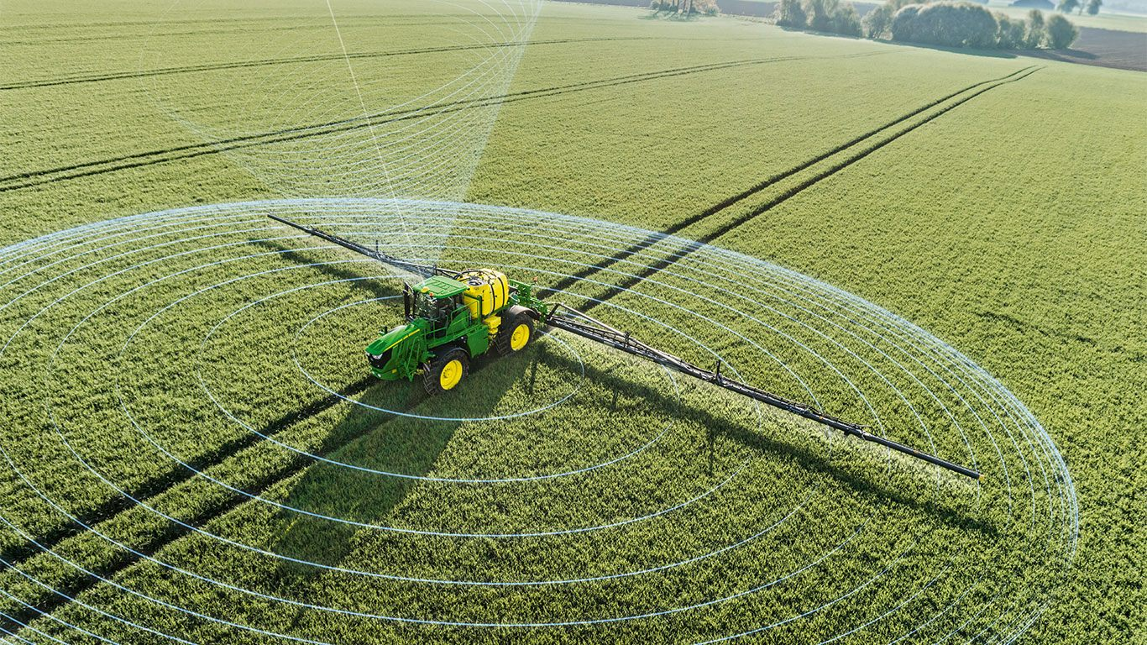
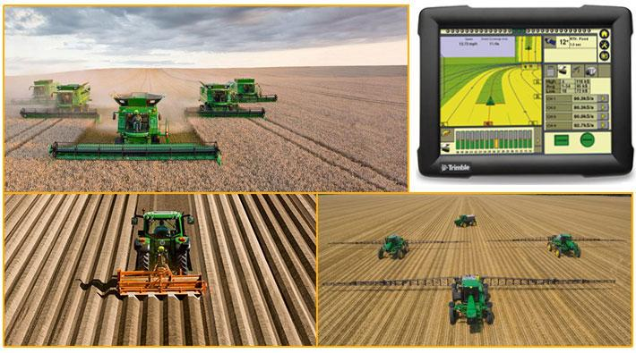
Применение технологий точного земледелия
Создается цифровая карта полей с электропроводностью, дифференцированное внесение удобрений, параллельное вождение, мониторинг положения и объемов производства

Slide 6
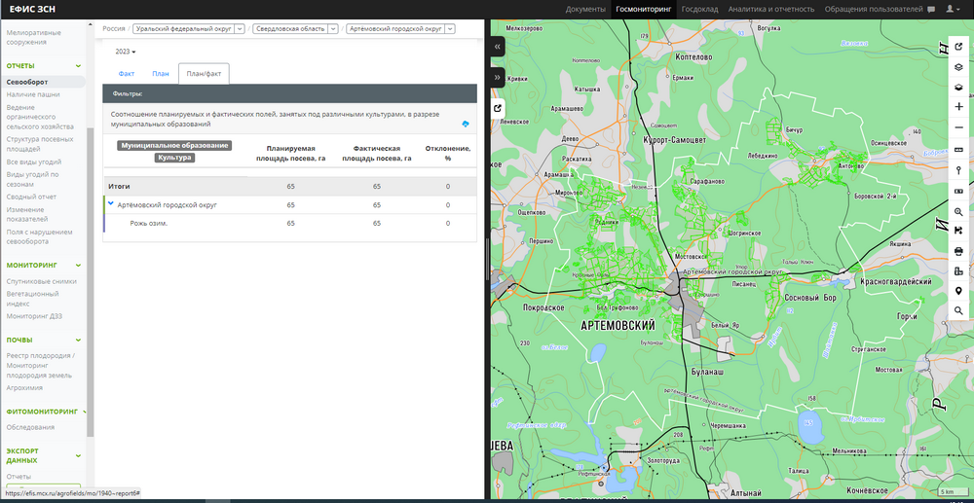
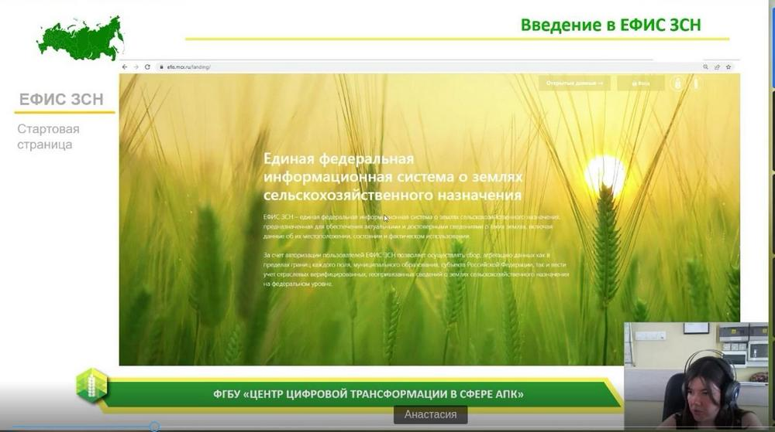
Единая федеральная информационная система о землях сельскохозяйственного назначения (ЕФИС ЗСН)
Вносятся сведения о посевах сельскохозяйственных культур на землях сельскохозяйственного назначения

Slide 7
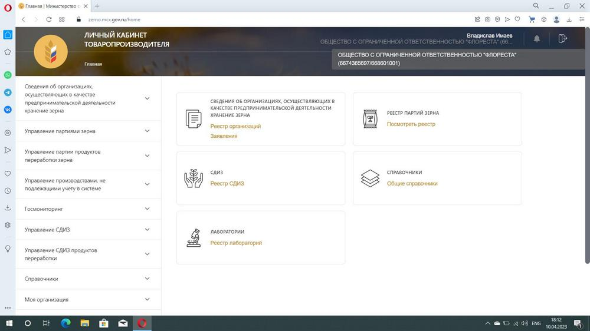
Федеральная государственная информационная система прослеживаемости зерна и продуктов его переработки
Предназначена для обеспечения прослеживаемости партий зерна и продуктов его переработки (для этого в системе оформляются товаросопроводительные документы на партию зерна или продуктов его переработки — СДИЗ)

Slide 8
Федеральная государственная информационная система прослеживаемоваемости пестицидов и агрохимикатов «Сатурн»
ФГИС «Сатурн» предназначена для обеспечения учета партий пестицидов и агрохимикатов при их обращении (ввозе на территорию РФ, производстве (изготовлении), хранении, перевозке (транспортировке), применении, реализации, обезвреживании, утилизации, уничтожении и захоронении), а также осуществления анализа, обработки представленных в нее сведений и контроля за достоверностью таких сведений и информации.

Slide 9
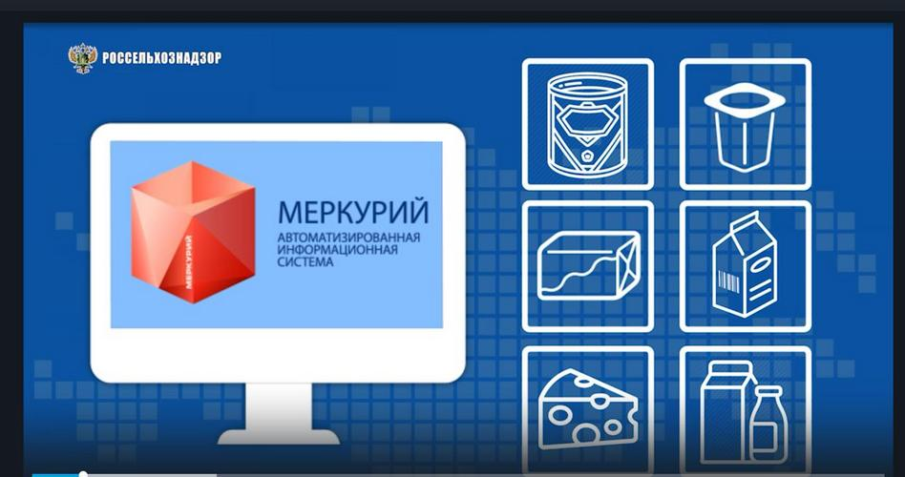
Федеральная государственная информационная система «Меркурий»
Автоматизированная система для электронной сертификации грузов, за которыми установлен государственный ветеринарный контроль на территории РФ. ФГИС «Меркурий» позволяет создать единую информационную площадку для ветеринарных ведомств, производителей и продавцов подконтрольной продукции. Автоматизированная система «Меркурий» входит в ФГИС «ВетИС» - федеральную государственную систему в области ветеринарии. Оператором ФГИС «Меркурий» является Россельхознадзор.

Slide 10
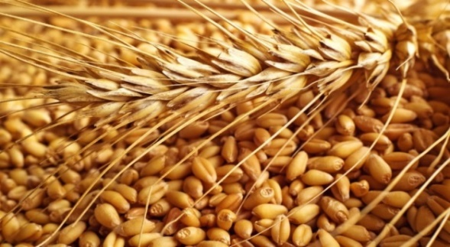
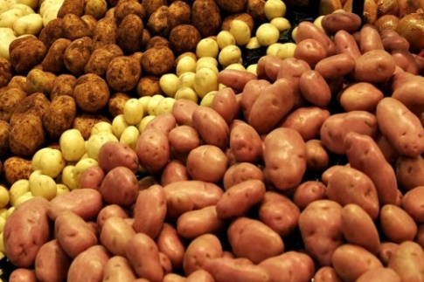
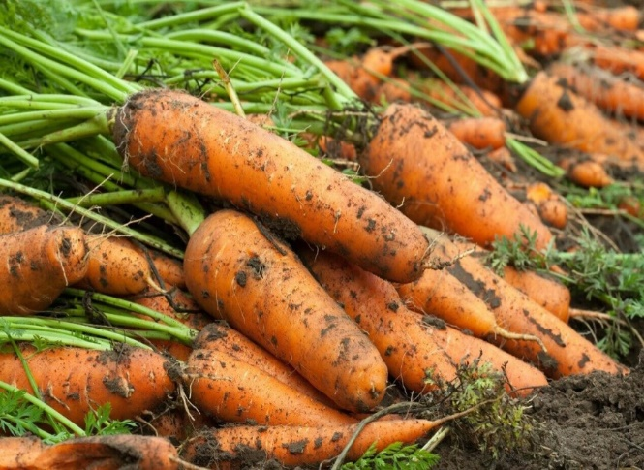
Задачи отрасли растениеводства в Свердловской области на 2023 год
ПРОИЗВОДСТВО
ЗЕРНА
694,5 тыс. тонн
ПРОИЗВОДСТВО
КАРТОФЕЛЯ
252,7 тыс. тонн
(без учета населения)
ПРОИЗВОДСТВО
ОВОЩЕЙ
открытого грунта
44 тыс. тонн
(без учета населения)
Заготовить качественные грубые и сочные корма в объеме
не менее 30 центнеров кормовых единиц на 1 условную
голову скота

Slide 11
Министерство агропромышленного комплекса и потребительского рынка Свердловской области
Спасибо за внимание
i.krupskii@egov66.ru
Тел. 8 343 312 00 07
доб. 040
Начальник отдела земледелия и семеноводства агропромышленного комплекса
и потребительского рынка Свердловской области
Крупский Игорь Николаевич
г. Екатеринбург 25 апреля 2023 года

